Slide 2
Yoctopuce
Charneco, meissner, Oliveira, stähli

Slide 3
Introduction
Nom : Yoctopuce
But
Insérer les données des capteurs dans une base de données.
Récupérer et afficher les données sur une page web via une API.

Slide 4
Répartition des tâches
Tâches | Jules | Samuel | Jeremy | Nicolas
Frontend |  |  | ✔ | ✔
Backend | ✔ | ✔ | ✔ | ✔
Api | ✔ | ✔
Doc tech | ✔
Doc Utilisateur |  | ✔
Journal de bord | ✔ | ✔ | ✔ | ✔

Slide 5
Démonstration

Slide 6
Technologies
Backend:
C#
MySQL
Lumen
Frontend:
ChartJS
Axios
Documentation
Markdown
Slate

Slide 7

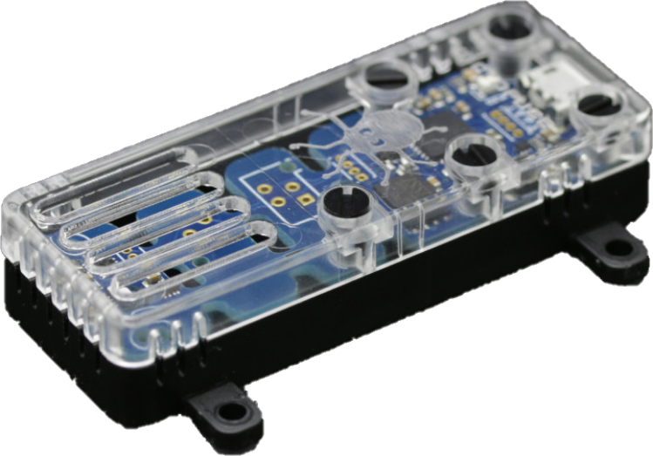


Schéma
API
Google

Slide 8
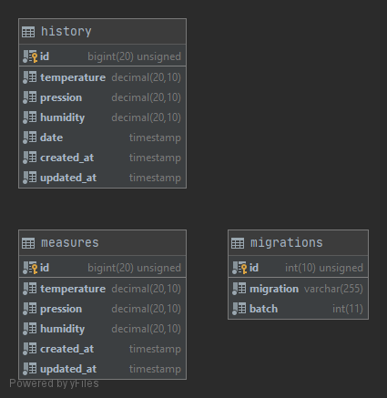
Base de données

Slide 9
Historique
1 fois par jour
Stock la moyenne des mesures par heure
Efface les mesures vieille de plus de 30 jour
Measures
History
id | pression | humidity | brightness | date
1 | 16.542 | 32.928 | 21.602 | 2020-01-27 14:37:22
2 | 14.973 | 29.754 | 19.782 | 2020-01-27 14:37:17
3 | 15.878 | 30.435 | 17.987 | 2020-01-27 14:37:12
id | pression | humidity | brightness | date
1 | 15.798 | 31.039 | 19.79 | 2020-01-27 14:00:00

Slide 10
Travail attendu / réalisé
Attendu
Application C# qui récupère les données des capteurs
Réalisé
Base de données pour le stockage
API pour récupérer les données
Page web pour afficher les données

Slide 11
Fonctionnalités
Représentation graphique des données enregistrées.
Données en temps réel
Statut du capteur

Slide 12
Difficultés rencontrées
Détection des capteurs
Prise en main de Lumen
Choix technologie documentation de l’api
Graphique en temps réel

Slide 13
Améliorations
Utilisation d’autres capteurs
Options supplémentaire pour l’historique des données
Prédiction de données
Fonctionnalités supplémentaire dans l’application C#

Slide 14
Questions ?

